Slide 1
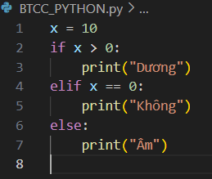

Chương 3 – If / Else
Khái niệm:
- Cú pháp:
if điều_kiện:
...
elif điều_kiện_khác:
...
else:
...
- Điều kiện kết hợp:
and → tất cả đúng
or → ít nhất 1 đúng
not → đảo ngược True/False
- Thụt lề bắt buộc
2. Ví dụ code:
3. Lưu ý:
- Không cần ngoặc quanh điều kiện, nhưng có thể dùng cho dễ đọc
- Thứ tự if / elif / else quan trọng

